Slide 1
ورشة عمل
" دور النساء في تنمية الدول الاعضاء في منظمة التعاون الاسلامي"
-22016/10/3
انقرة / تركيا
وزارة شؤون المرأة/ فلسطين
اعداد: فاطمة ردايدة

Slide 2
هذا العرض يتضمن :
لمحة عامة عن وضعية المرأة الفلسطينية
السياسات الوطنية المتعلقة بتعزيز دور المرأة في التنمية
اهم الممارسات
التحديات
الفرص
التوصيات

Slide 3
لمحة عامة عن وضعية المرأة الفلسطينية

Slide 4
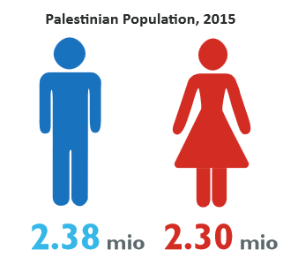


Slide 5
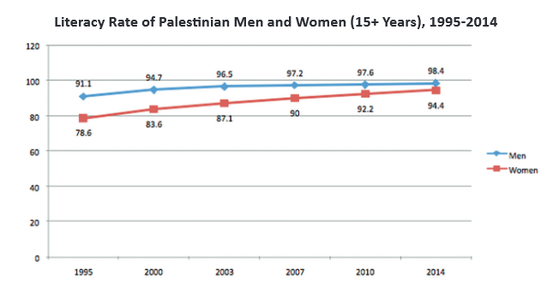

سنة2013/2012، النساء تشكل:
50.2% من مجموع طلاب الملتحقين بالمدارس
59.1% من مجموع الطلاب للدراسات العليا
-59.3% من مجموع المتخرجين

Slide 6
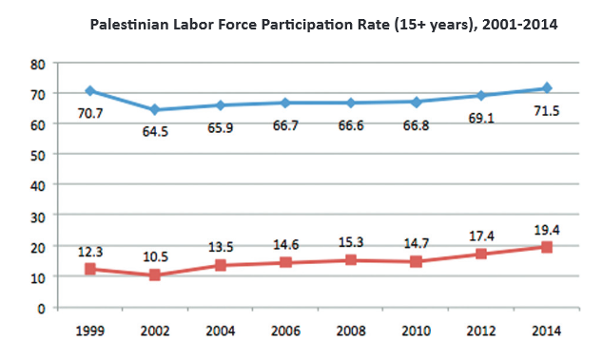

Slide 7

مشاركة المرأة على أعلى المستويات الرسمية الحكومية
محافظين/ات
وزراء/ات
عضوية اللجنة التنفيذية لمنظمة التحرير

Slide 8
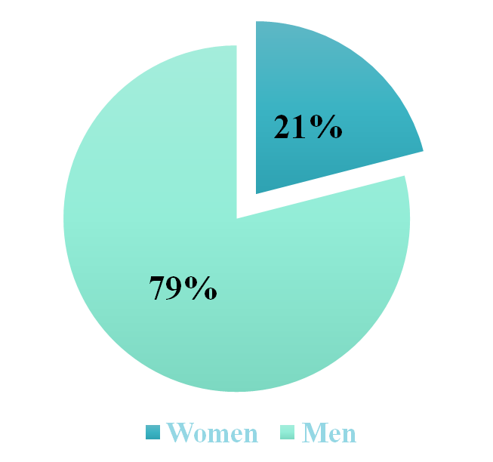
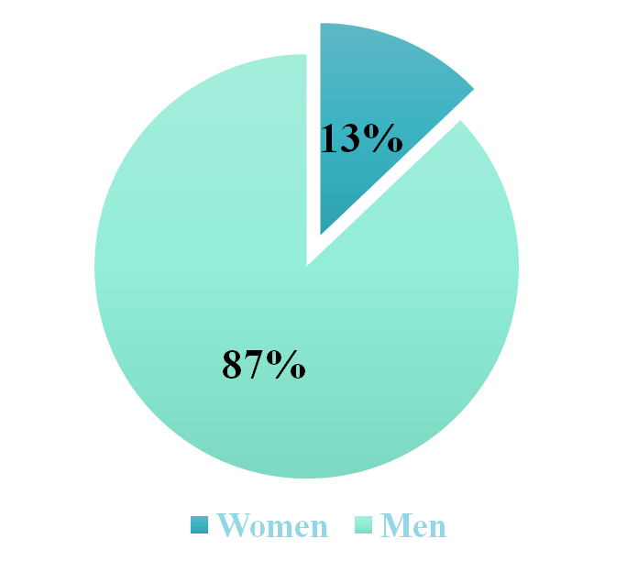
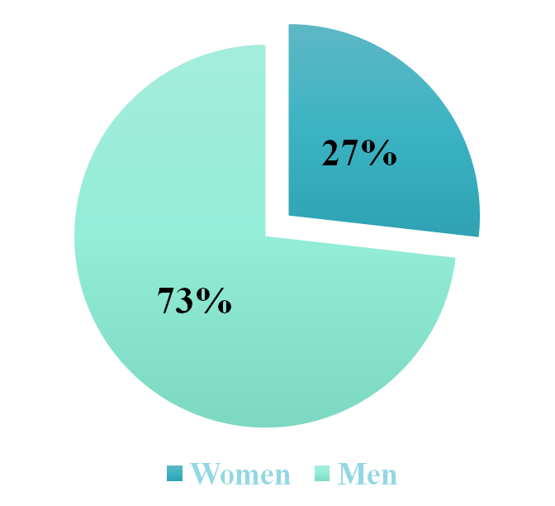
أعضاء في مجالس الطلبة
أعضاء في الهيئات المحلية
أعضاء مجلس تشريعي

Slide 9
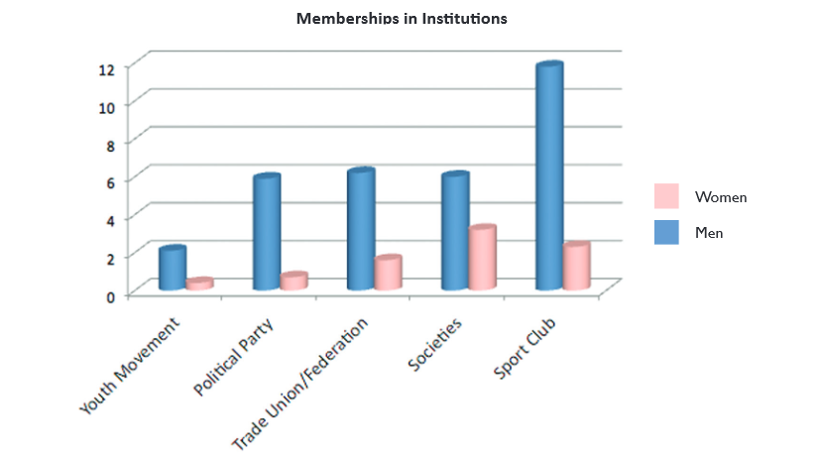







الحركات الشبابية

Slide 10
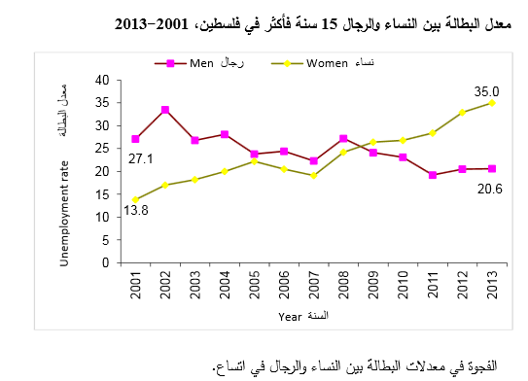

Slide 11
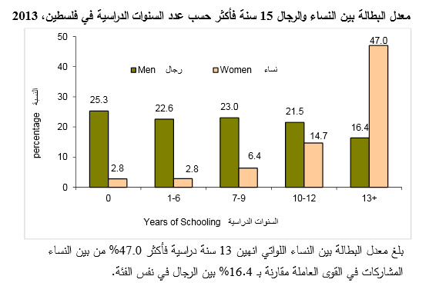

Slide 12

معدل الاجور للنساء والرجال
80.9 NIS
105.8 NIS

Slide 13
السياسات الوطنية المتعلقة بتعزيز دور المرأة في التنمية

Slide 14
على مستوى الحكومة:
اجندة السياسات الوطنية للحكومة الفلسطينية لعام 2017-2022 تضمنت وبشكل صريح على اولوية سياساتيىة وهي:
نعزيز المساواة بين الجنسين
ازالة كافة اشكال التمييز ضد النساء والفتيات والقضاء على كافة اشكال العنف ضدهن
ازالة كافة العوائق التي تحول من المشاركة الكاملة للنساء في التنمية المجتمعية والاقتصادية والحياة العامة
ادماج النوع الاجتماعي في سياسات وبرامج وموازنة الحكومة

Slide 15
تابع السياسات الوطنية:
وزارة شؤون المرأة:
استراتيجيات وطنية عبر قطاعية لتعزيز المساواة والعدالة بين الجنسين وتمكين المرأة
الاستراتيجية الوطنية لمناهضة العنف ضد المرأة للاعوام 2013-2019
الاطار الاسترانيجي لقرار 1325/ الخطة التنفيذية
الخطة الاستراتيجية للمشاركة السياسية للمرأة
استراتيجة وطنية للاعلام

Slide 16
افضل الممارسات:

Slide 17
الاليات :
انشاء وحدات متخصصة للنوع الاجتماعي في كافة المؤسسات الحكومية
انشاء مراكز تواصل في كافة المحافظات/ ائتلاف مكون من كافة مؤسسات المجتمع المدني القاعدية
تشكيل ائتلافات ولجان وطنية بقرارات من مجلس الوزراء التي تهدف لتعزيز الشراكة ما بين القطاع الحكومي والاهلي:
اللجنة الوطنية لمناهضة العنف ضد المرأة
اللجنة الوطنيية لفرار 1325
اللجنة الوطنية للموازنات الحساسة للنوع الاجتماعي

Slide 18
القوانين والتشريعات:
المصادقة على الاتفاقيات والقرارارت الدولية الخاصة بالمرأة ( سيداو، فرار 1325)
اصدار قوانين وانظمة تضمنت كوتا بحد ادنى 20% لضمان المشاركة السياسية للمرأة (قانون الانتخاب العام، قانون انتخاب الهيئات المحلية)
استصدار قرار من مجلس الوزراء بتبني الحكومة للموازنات الحساسة للنوع الاجتماعي
استصار قرارات بمرسوم رئاسي لتعديل وتعطيل بعض المواد المميزة ضد المرأة ( تعطيل المواد الخاصة بالعذر المحل والمخفف في قضابا جرائم قتل النساء بذريعة ما يسمى بجرائم الشرف )
تقديم مقترحات قوانين فلسطينية متحسسة ومتخصصة بقضايا النوع الاجتماعي مثل ( قانون حماية الاسرة من العنف)

Slide 19
على المستوى الفني:
تطوير منهجية التخطيط : امثلة على ذلك
توسيع قاعدة المشاركة ودمج الاهداف عبر القطاعية بالخطط القطاعية
الانتقال الى محاور متخصصة مثل العنف، المشاركة السياسية
اعتماد مؤشرات وطنية على مستوى القطاعات
اتباع منهجية التقييم والمتابعة والاستفادة من التغذية الراجعة للخطط الوطنية

Slide 20
تطوير برامج الدعم الفني: امثلة على ذلك
تبني منهجية التدريب في مكان العمل on job training
برامج رفع وعي وبناء قدرات موجهة لصناع القرار في المؤسسات الحكومية
استهداف الرجال ببرامج وحملات خاصة
استخدام ادوات دعم فني عملية لادماج النوع الاجتماعي مثل التدقيق من منظور النوع الاجتماعي، الموازنات المستجيبة للنوع الاجتماعي
/Gender Responsive Budget, Gender Audit

Slide 21
على المستوى الاعلامي:
زيادة التنسيق والتشبيك مع المؤسسات الاعلامية
الاستعداد لاطلاق شبكة اعلامية داعمة ومساندة لقضايا النوع الاجتماعي في اطار الخطط الوطنية
بناء قدرات الاعلاميين وصولا الى اعلام متحسس لقضايا النوع الاجتماعي

Slide 22
التحديات

Slide 23
الاحتلال الاسرائيلي والحروب والاعتداءات المتوالية على ارضنا وشعبنا
تعطل المجلس التشريعي وحالة الانقسام الداخلي
الثقافة المجتمعية والنظرة النمطية تجاه قضايا النوع الاجتماعي
ضعف التنسيق على مستوى الممولين
ازدواجية العمل على مستوى المؤسسات وضعف التنسيق احيانا
حداثة العمل على قضايا النوع الاجتماعي وضعف الخبرات وعدم توفر البيانات والاحصائيات المصنفة بحسب الجنس وخصوصا في قطاعات البنية التحتية مثلا
ضعف التمويل

Slide 24
الفرص

Slide 25
تبني الاتفاقيات والقرارات الدولية الخاصة بحقوق المرأة
وجود استراتيجيات ذات اولويات وطنية واضحة مع تحديد المسؤوليات
توافق الخطط الوطنية مع اهداف خطة التنمية لعام 2030
توافق الخطط الوطنية مع المعايير الدولية التي اقرتها الامم المتحدة مثل الخطة التنفيذية لقرار 1325

Slide 26
التوصيات:

Slide 27
استخدام وتفعيل الاليات الدولية لحماية النساء ومكتسباتهن
تبادل الخبرات وبناء قدرات فريق من الخبراء في قضايا النوع الاجتماعي
استخدام اليات وادوات عملية ومهنية وبيانات مصنقة بحسب الجنس تستجيب ل(كيف واين تجري عملية الادماج)
تخصيص برامج متخصصة طويلة المدى لتمكين ودعم النساء
نطوير خطاب اعلامي وديني منفتح يحاكي التطور الفكري والثقافي لمجتمعاتنا والمنظومة الدولية
نعزيز التنسيق والتعاون على كافة المستويات

Slide 28
شكرا لحسن استماعكم/ن

